Slide 1



TRÒ CHƠI HỘP QUÀ BÍ MẬT
Gift box secret game

Slide 2











Căn cứ Lam Sơn được Lê Lợi chọn dựng cờ khởi nghĩa thuộc tỉnh nào ngày nay ?
Thanh Hóa
GO HOME
You are given 3 candies

Slide 3


Cánh tay phải đắc lực, hiến nhiều mưu kế giúp Lê Lợi giành thắng lợi trong cuộc khởi nghĩa Lam Sơn là ?
Nguyễn Trãi
GO HOME
You are given 5 candies

Slide 4


Chiến thắng có ý nghĩa quyết định thắng lợi của nghĩa quân Lam Sơn chống quân Minh Xâm lược là
Chiến thắng Chi Lăng – Xương Giang
GO HOME
You are given 7 candies

Slide 5


Cuộc khởi nghĩa Lam Sơn thắng lợi có ý nghĩa như thế nào đối với lịch sử dân tộc ta?
Kết thúc 20 năm đô hộ của quân Minh, giành lại độc lập cho dân tộc ta.
GO HOME
You are given 2 candies

Slide 6
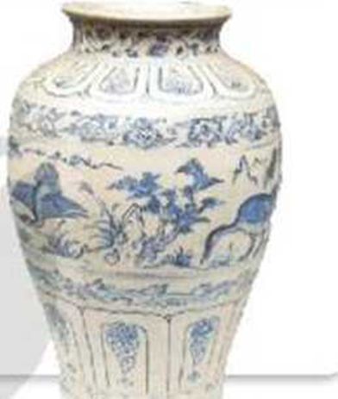


Em hãy nêu hiểu biết
Của mình về bình gốm
trong hình bên?
Đây là bình gốm được tìm thấy ở 1 chiếc tàu đắm thuộc vùng biển Quảng Nam, là một sản phẩm thời Lê sơ.
GO HOME
You are given 8 candies

Slide 7

Bài 17: Nước Đại Việt thời Lê sơ (1428-1527)
Tiết 1: 1. Sự thành lập vương triều Lê sơ.

Slide 8
HOẠT ĐỘNG HÌNH THÀNH KIẾN THỨC
Thảo luận nhóm (4 nhóm): 5 phút
Nhóm 1: Theo dõi video và cho biết Vương triều Lê sơ được thành lập như thế. Bộ máy nhà nước thời Lê Sơ được tổ chức như thế nào? Em có nhận xét gì về cách thức tổ chức đó ?
Nhóm 2: Trình bày tổ chức quân đội của nhà Lê sơ? Cho biết cách tổ chức quân đội thời Lê sơ có điểm gì giống với thời Lí-Trần? Nhà Lê Sơ ban hành bộ luật nào? Điểm nổi bật của bộ luật đó là gì?

Slide 9
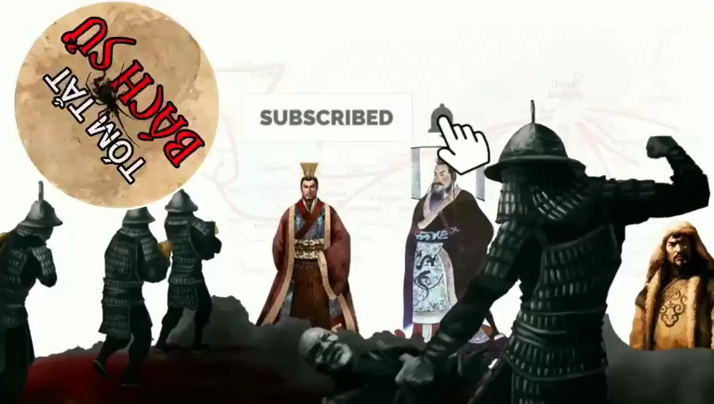
Nhóm 1:

Slide 10
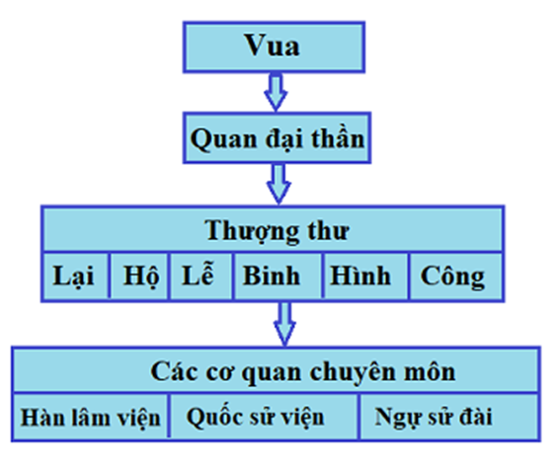
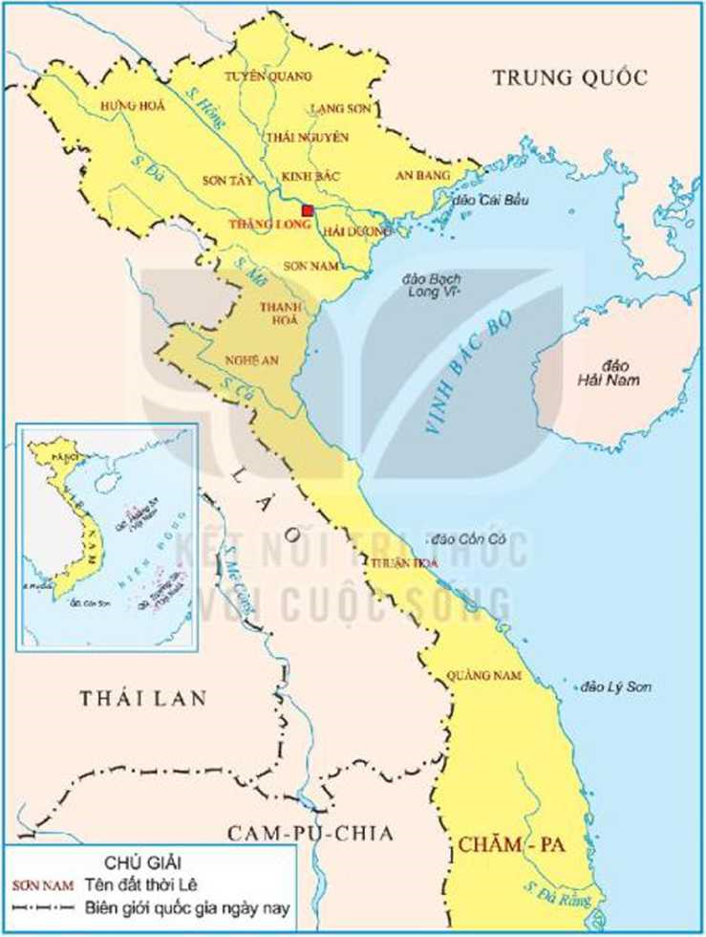
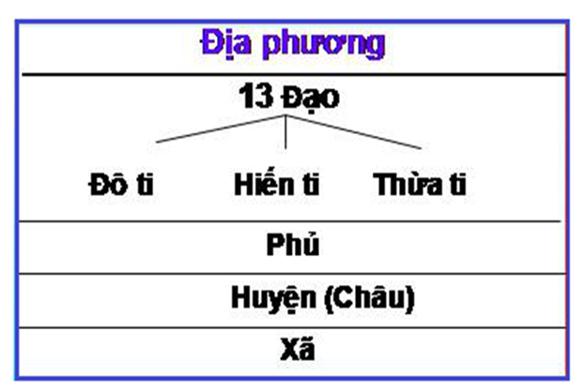
HOẠT ĐỘNG HÌNH THÀNH KIẾN THỨC
Thảo luận nhóm (4 nhóm): 5 phút
Hình 2
Hình 3

Slide 11
HOẠT ĐỘNG HÌNH THÀNH KIẾN THỨC
Thảo luận nhóm (4 nhóm): 5 phút
Nhóm 1: Theo dõi video và cho biết Vương triều Lê sơ được thành lập như thế. Bộ máy nhà nước thời Lê Sơ được tổ chức như thế nào? Em có nhận xét gì về cách thức tổ chức đó ?
Nhóm 2: Trình bày tổ chức quân đội của nhà Lê sơ? Cho biết cách tổ chức quân đội thời Lê sơ có điểm gì giống với thời Lí-Trần? Nhà Lê Sơ ban hành bộ luật nào? Điểm nổi bật của bộ luật đó là gì?

Slide 12
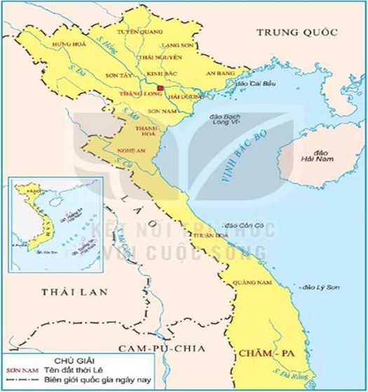
Năm 1473. vua Lê Thánh Tông căn dặn đại thần khi đàm phán với triều Minh: "Một thước núi, một tấc sông của ta, lẽ nào lại nên vứt bỏ? Ngươi phải kiên quyết tranh biện, chớ cho họ lấn dẫn... Nếu ngươi dám đem một thước, một tấc đất của Thái Tổ làm mồi cho giặc, thì tội phải tru di".
(Theo Đai Việt sử ký toàn thư. Tập II. Sđd. tr.462)
Thông qua lược đồ hình 3 và đoạn trích trên, em có nhận xét gì về chủ trương bảo vệ lãnh thổ đất nước của nhà Lê sơ?
Hình 3. Lược đồ Đại Việt thời Lê Thánh Tông với 13 đạo thừa tuyên

Slide 13
NỘI DUNG HỌC TẬP - Năm 1428, Lê Lợi lên ngôi hoàng đế, lấy hiệu là Lê Thái Tổ, đóng đô ở Thăng Long, lập ra nhà Lê Sơ. Xây dựng bộ máy nhà nước tương đối hoàn chỉnh, nhất là thời vua Lê Thánh Tông. Xây dựng hệ thống quân đội mạnh do nhà vua trực tiếp chỉ huy, tiếp tục thực hiện chính sách “ngụ binh ư nông”, quân đội gồm 2 bộ phận: quân triều đình và quân địa phương. Ban hành bộ luật Hồng Đức (Quốc triều hình luật) có nhiều điểm tiến bộ. Nhà Lê sơ kiên quyết bảo vệ lãnh thổ và mở rộng dần xuống phía nam.

Slide 14

HOẠT ĐỘNG LUYỆN TẬP:
trò chơi “Vượt chướng ngại vật”

Slide 15



CÁCH CHƠI
Bước 1: Bấm vào màn hình ra câu hỏi
Bước 2: Bấm tiếp vào màn hình ra đáp án
Bước 3: Bấm vào chiếc xe của xì trum để vượt chướng ngại vật.
Trường hợp học sinh không có đáp án.
Bước 1: Bấm vào xì trum thảm bay sẽ ra đáp án.
Bước 2: Bấm tiếp vào màn hình để ra đáp án cuối cùng.
Bước 3: Bấm vào chiếc xe của xì trum để vượt chướng ngại vật.
Mẹo vặt : Bấm vào xì trum thảm bay sẽ mất đáp án mà xì trum thảm bay đưa ra, không bấm qua vòng cũng tự mất.

Slide 16



VƯỢT CHƯỚNG
NGẠI VẬT

Slide 17




Thời Lê Thánh Tông, nhà vua chia cả nước thành
13 đạo thừa tuyên
Không trả lời được thì mình giúp cho để qua vòng nhé!
13 đạo thừa tuyên

Slide 18



Chính quyền phong kiến ở Việt Nam được hoàn thiện nhất dưới thời vua nào?
Lê Thánh Tông
Không trả lời được thì mình giúp cho để qua vòng nhé!
Lê Thánh Tông

Slide 19



Bộ luật được ban hành dưới thời vua Lê Thánh Tông có tên gọi là gì?
Luật Hồng Đức
Không trả lời được thì mình giúp cho để qua vòng nhé!
Luật Hồng Đức

Slide 20
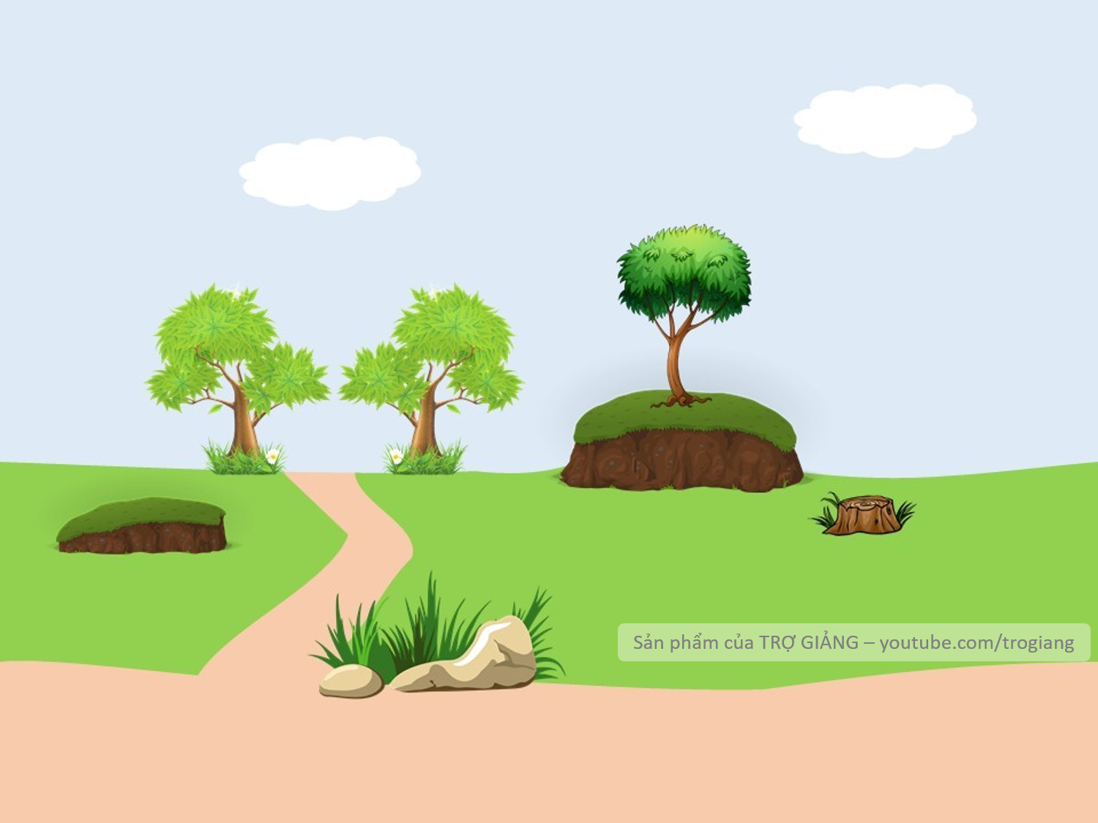
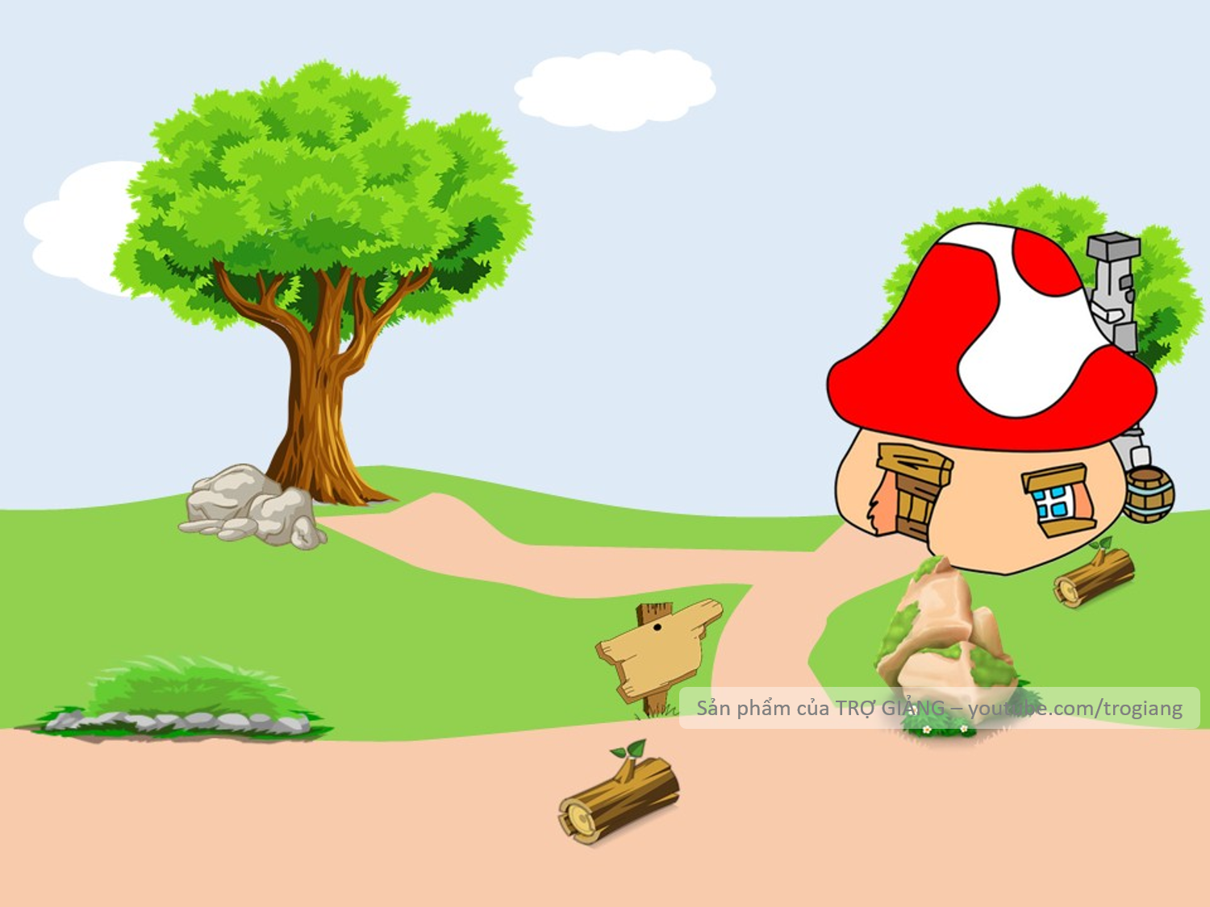

Quân đội thời Lê sơ được phiên chế thành những bộ phận nào?
Quân triều đình và quân địa phương
Không trả lời được thì mình giúp cho để qua vòng nhé!
Quân triều đình và quân địa phương

Slide 21





Em có nhận xét gì về lãnh thổ Đại Việt dưới thời Lê Thánh Tông so với thời Trần?
Được mở rộng về phía Nam
CHÀO MỪNG TÍ XÌ TRUM VỀ NHÀ
Không trả lời được thì mình giúp cho để qua vòng nhé!
Được mở rộng về phía Nam

Slide 22
HOẠT ĐỘNG VẬN DỤNG
1. Dựa vào đoạn thông tin 1 trong SGK, kết hợp với hiểu biết của em, nêu chủ trương của các vua thời Lê sơ đối với lãnh thổ của đất nước. Chủ trương đó có giá trị đến ngày nay không? Tại sao?
2. Đóng vai một thuyết minh viên ở bảo tàng lịch sử, giới thiệu cho các bạn về một lĩnh vực thuộc triều đại Lê sơ mà em biết và thích nhất.

